Slide 2
OFICINA DE REGISTRO Y CONTROL ACADÉMICO

Slide 3
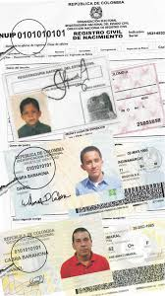
SERVICIOS
Certificados
Paz y Salvos
Cambios de Documento
Usuario y contraseña SAC

Slide 4
PAZ Y SALVOS
Grados
Transferencias
Reintegros

Slide 5
CAMBIO DE DOCUMENTO
Cédula
o Contraseña
Correo electrónico
Asunto: Cambio de Documento
aux.registro@ustatunja.edu.co

Slide 6
SISTEMA ACADÉMICO
SAC

Slide 7
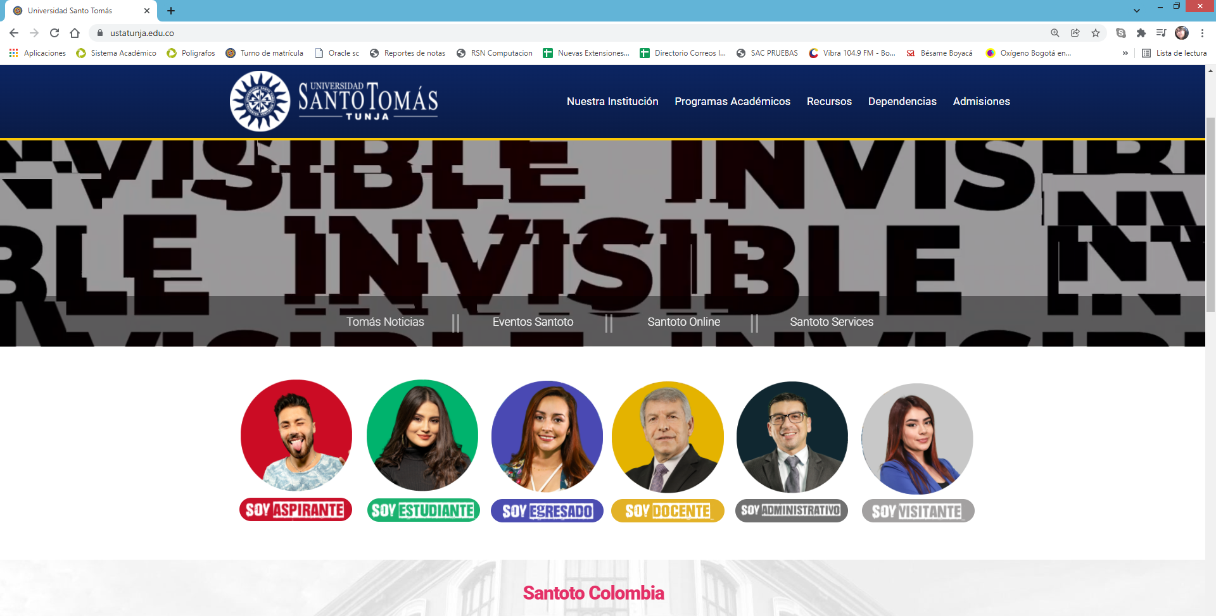
Ingreso
Ingresar a la pagina de la Universidad
www.ustatunja.edu.co

Slide 8
Ingreso
Clic en soy estudiante

Slide 9
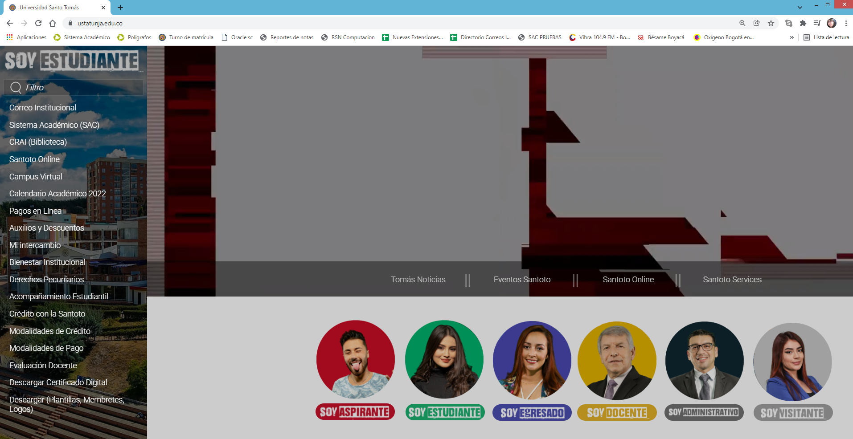
Ingreso
Clic en Sistema Académico (SAC)

Slide 10
Ingreso
Clic en Ingresar al SAC

Slide 11
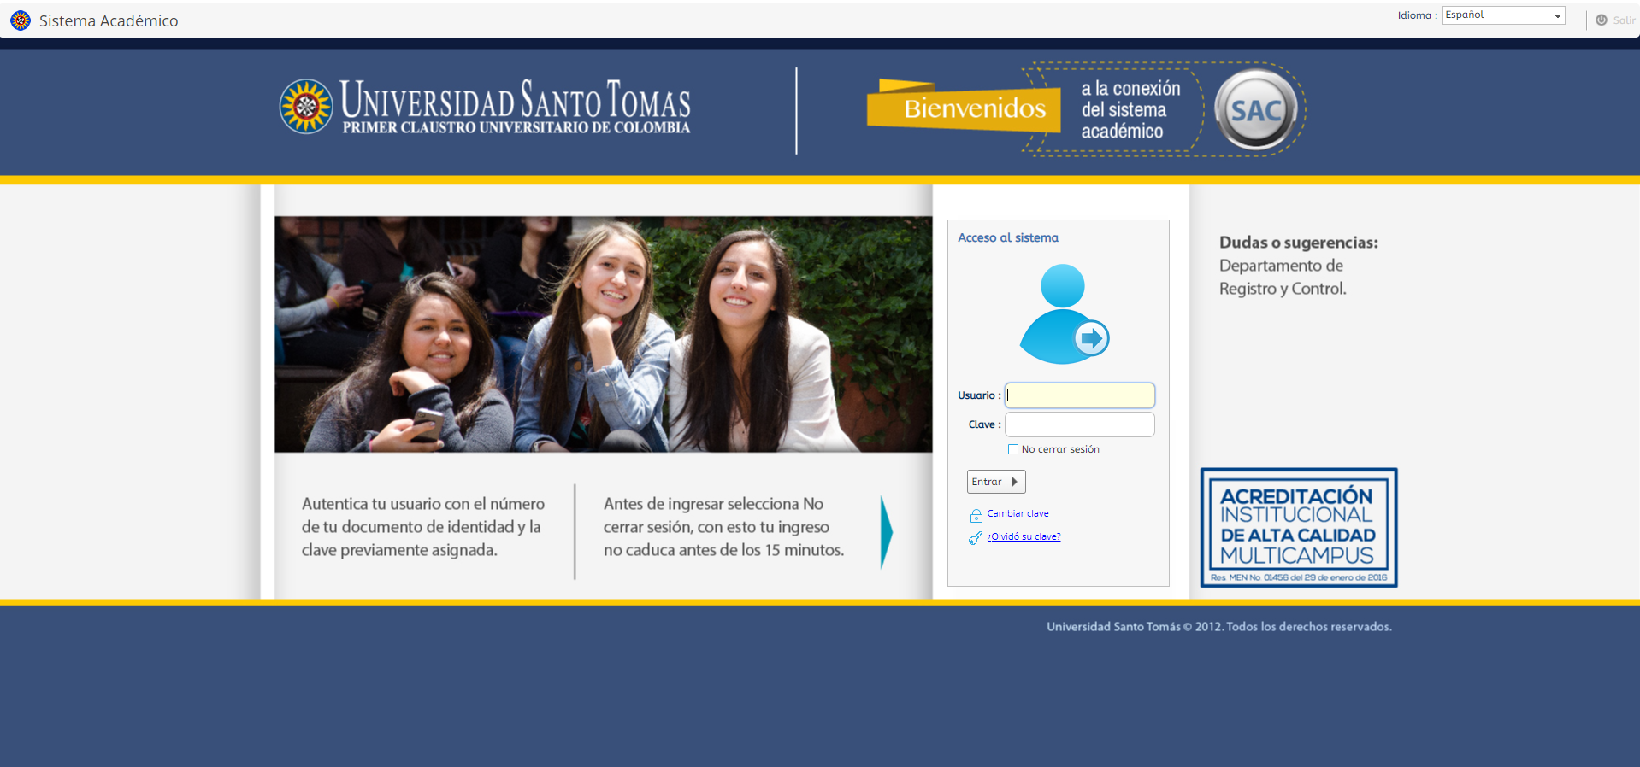
Usuario y Contraseña
Número de documento
Número de documento

Slide 12
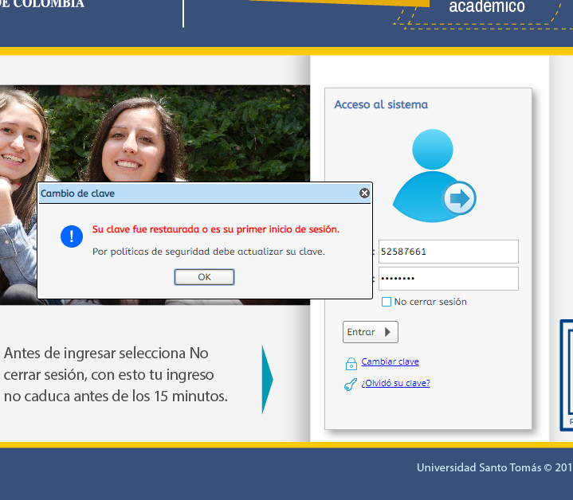
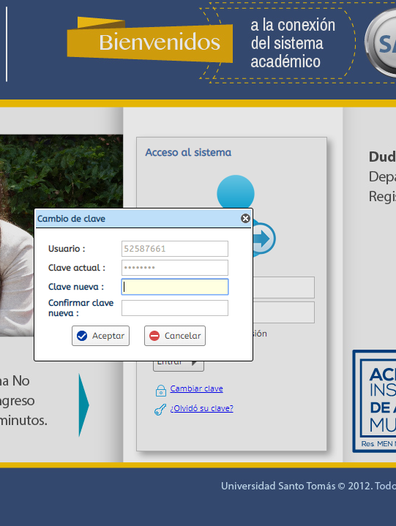
Actualizar la clave
xxxxxxxxx

Slide 13
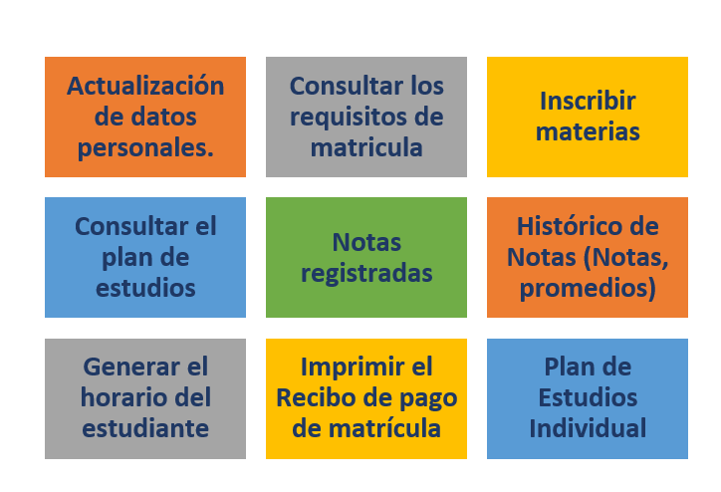
¿Qué puede hacer en el SAC?

Slide 14
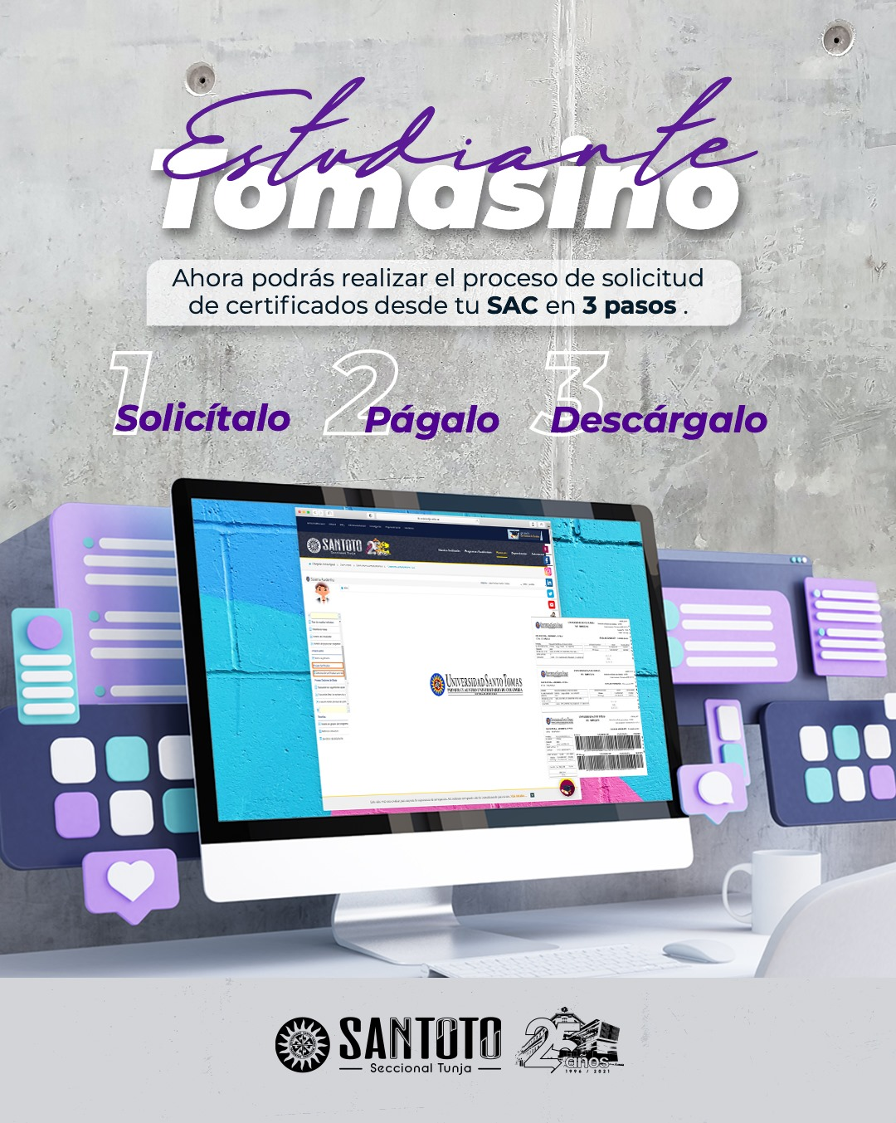
CERTIFICADOS
Notas
Histórico
Terminación de materias
Estudios
Buena Conducta
Nivel Cursado
Valor Matrícula (Sindicatura)

Slide 15
Tipos de certificado
Estudio Pregrado: Estudiantes activos con matricula académica y pago registrado en el sistema.
Matriculó y Cursó: Estudiantes que se matricularon y cursaron el periodos anteriores.
Terminación de Materias: Estudiantes que ya culminaron con su plan de estudios.
Notas con promedio acumulado: Notas del periodo inmediatamente anterior con el promedio acumulado .
Notas con promedio semestral:Notas del periodo inmediatamente anterior con el promedio semestral.
Histórico: Estudiantes que ya culminaron con su plan de estudios y lo solicitan para continuar con estudios de posgrado.

Slide 16
Solicitud del Certificado
En Proceso Certificados dar clic en
Solicitud de certificados

Slide 17
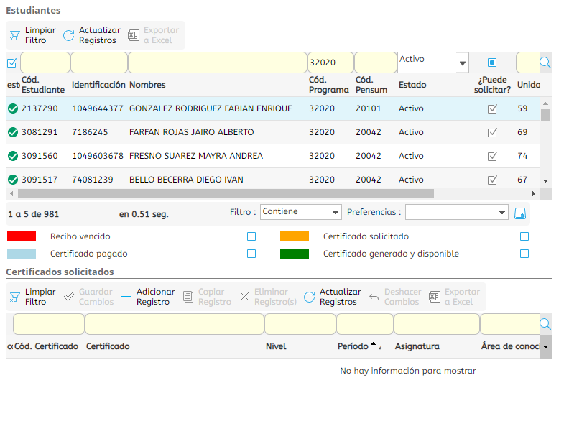
Solicitud del Certificado
Dar clic sobre
Cód. Programa

Slide 18
Solicitud del Certificado
(Listado de códigos de programa)
31001 Ingeniería Civil
31002 Ingeniería Electrónica
31003 Ingeniería Informática
31004 Ingeniería Mecánica (Plan Antiguo)
31005 Ingeniería de Sistemas
31006 Ingeniería Ambiental (Plan Antiguo)
31007 Ingeniería Industrial
31008 Ingeniería Mecánica (Plan Nuevo)
31009 Diseño de Interacción
31010 Ingeniería Ambiental (Plan Antiguo)
31030 Arquitectura
31060 Contaduría Pública (Nocturna)
31061 Contaduría Pública (Diurna)
31062 Contaduría Pública
32020 Derecho
32040 Administración de Empresas
32041 Administración de Empresas (Diurna)
32080 Cultura Física, Deporte y Recreación
32090 Licenciatura en Español y Lenguas Extranjeras Inglés y Francés
32090 Negocios Internacionales

Slide 19
Solicitud del Certificado
Dar clic sobre Adicionar Registro

Slide 20
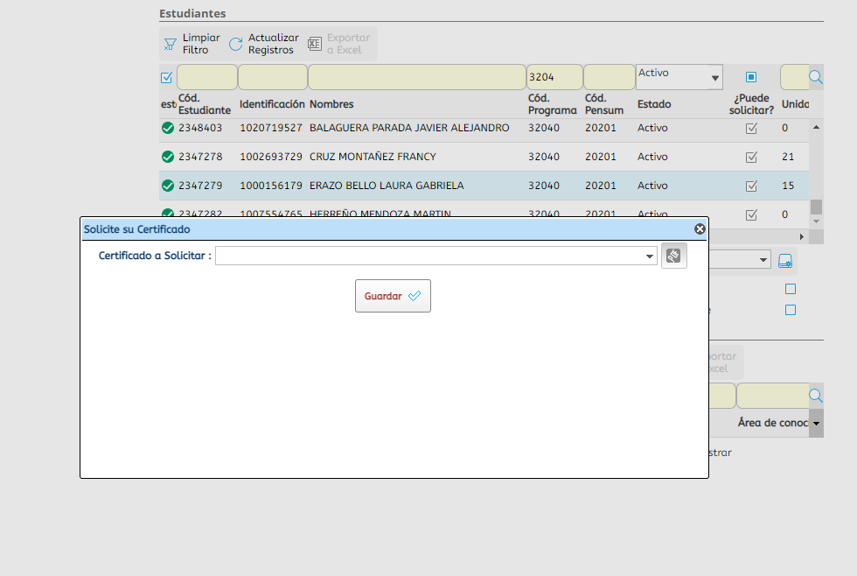
Solicitud del Certificado
Rellenar los campos de Certificado a Solicitar
Dar clic en la
flecha hacia abajo

Slide 21
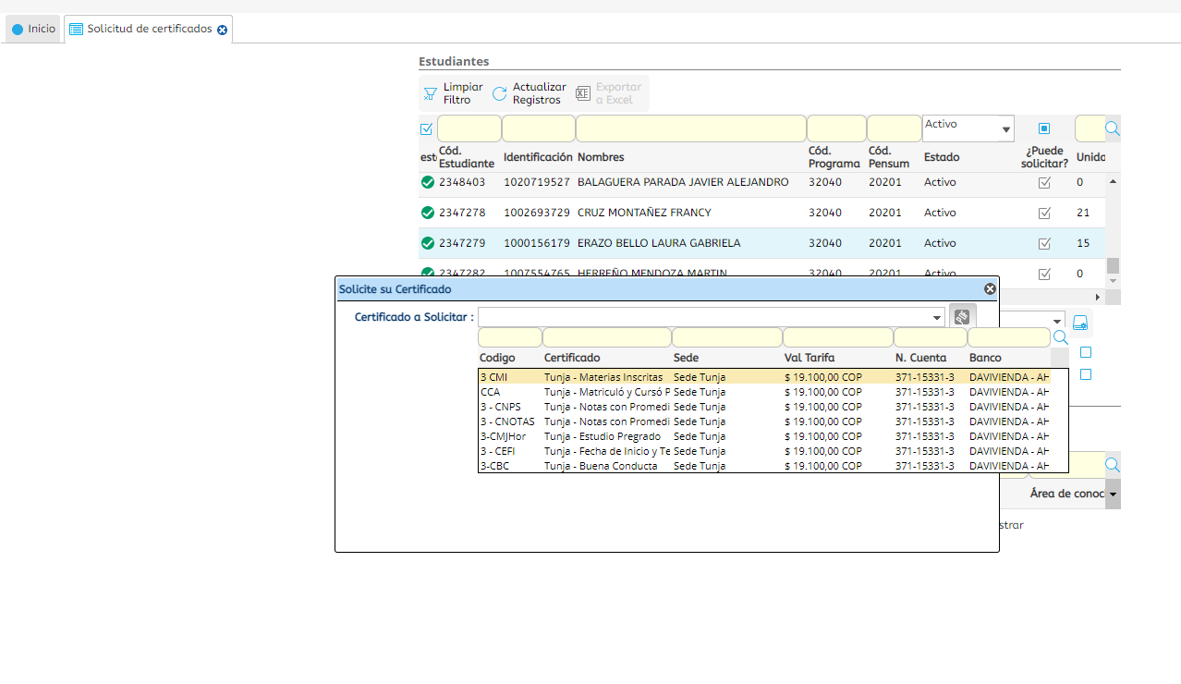
Solicitud del Certificado
Seleccionar el tipo de certificado según su necesidad
Recuerde revisar los tipos de certificados en la diapositiva 4

Slide 22
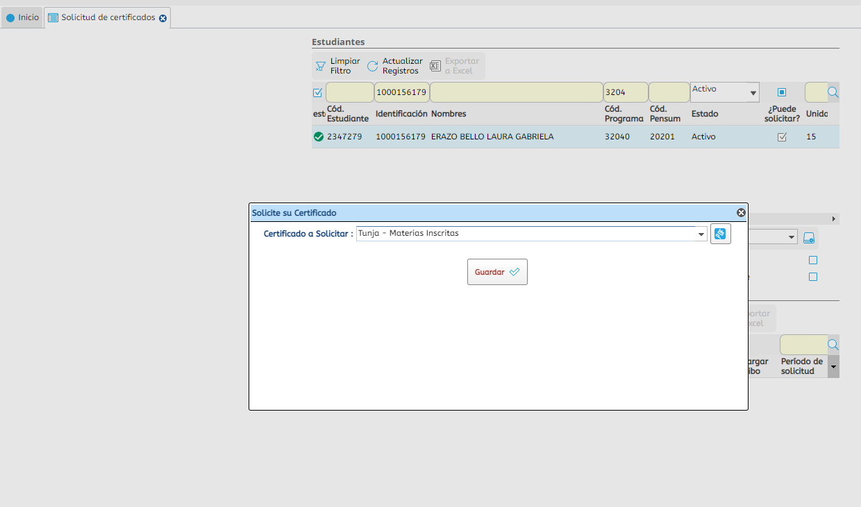
Solicitud del Certificado
Una vez solicitado el certificado según su necesidad
Dar clic en Guardar

Slide 23
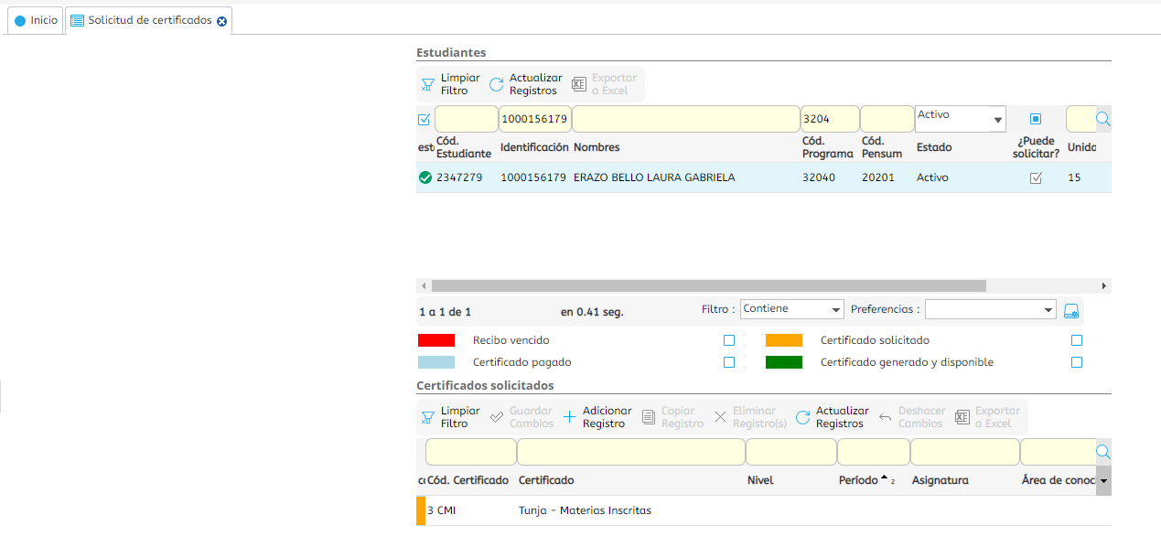
Solicitud del Certificado
Verificar que el certificado haya quedado en estado Certificado Solicitado,
Y que sea el certificado que se solicita.
Nota: Recuerde que por cada periodo académico de certificado de notas y Curso y aprobó, debe realizar una nueva solicitud.

Slide 24
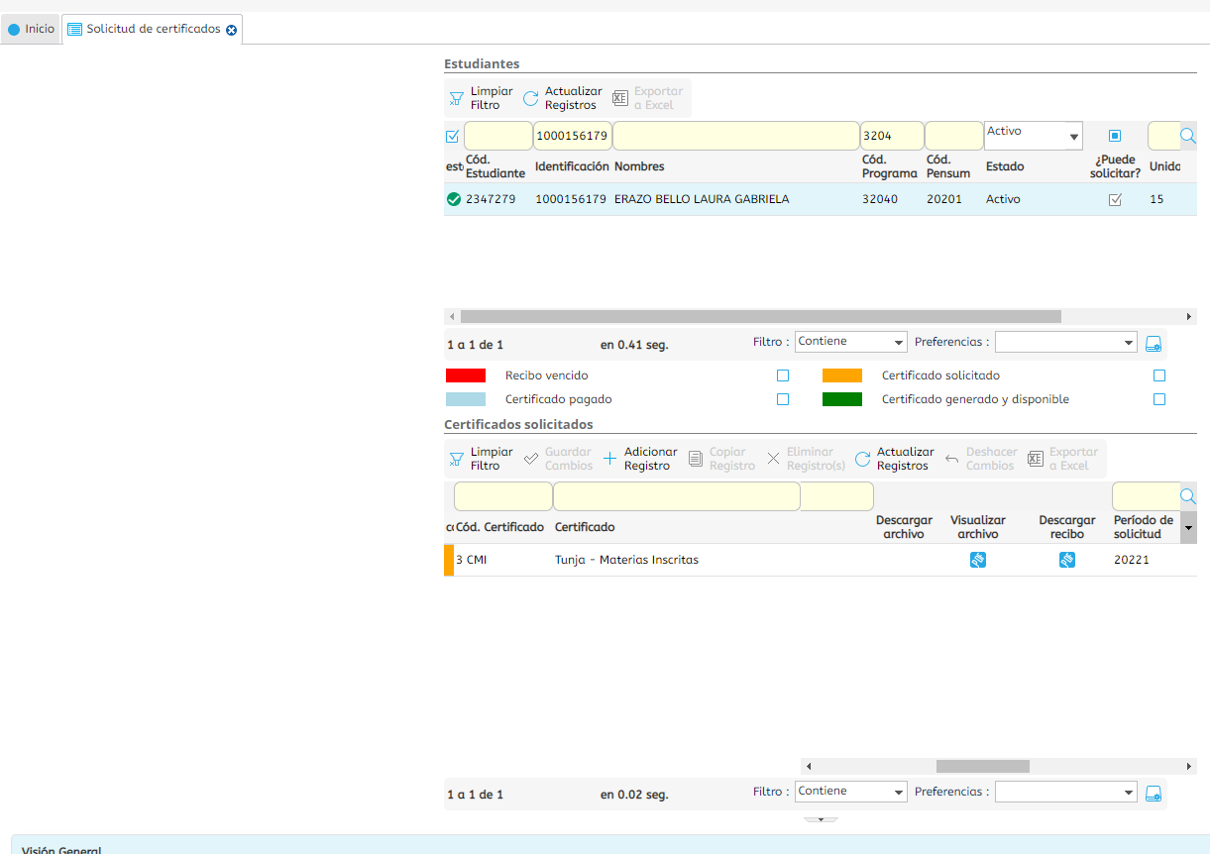
Solicitud del Certificado
Una vez solicitado el certificado según su necesidad dar clic en la barra horizontal y desplazarse hacia la derecha hasta encontrar el botón de Descargar Recibo.

Slide 25
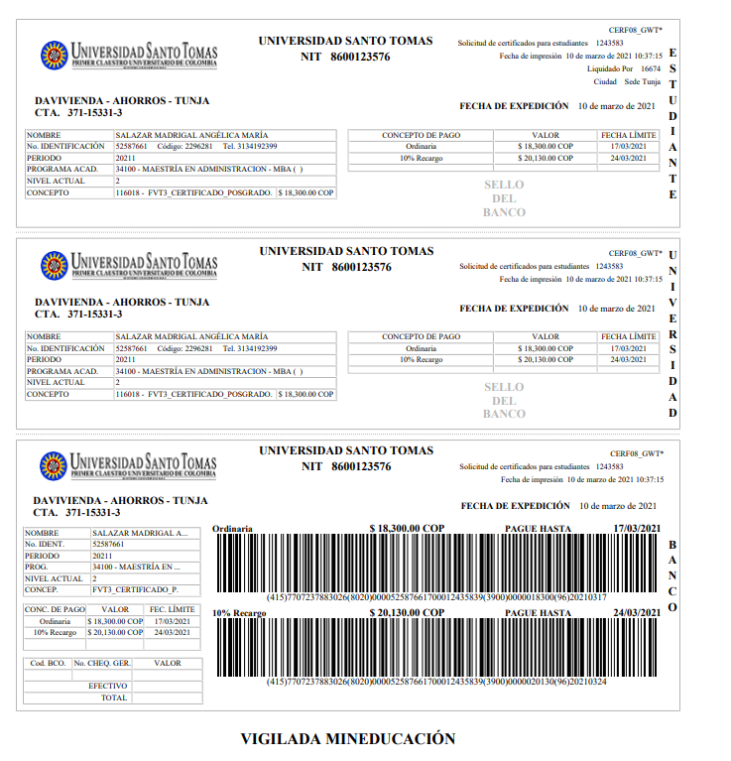
Solicitud del Certificado
Descargar el recibo, verificar el banco en el cual se debe realizar el pago y las fechas de pago ordinario y extraordinario.

Slide 26
2. Pago del Certificado
Pago del Certificado, se puede realizar el pago a través del banco, sindicatura o por pse.

Slide 27
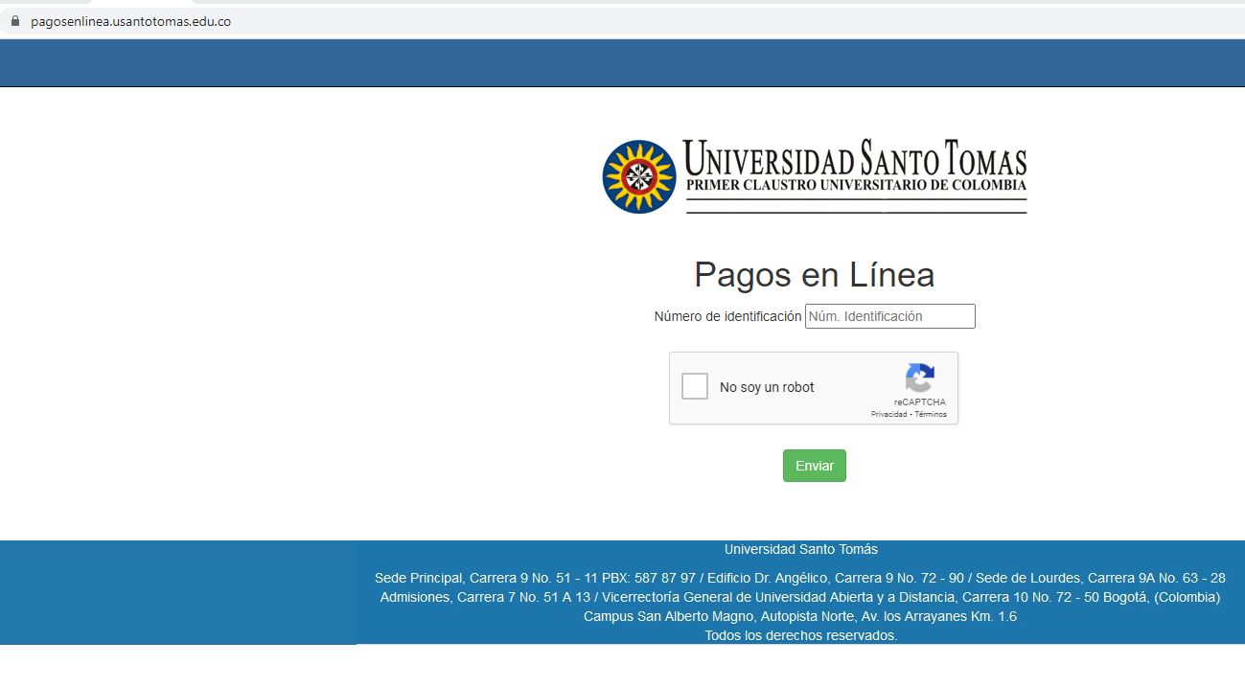
2. Pago del Certificado
Rellenar los campos de número de identificación y no soy un robot.

Slide 28
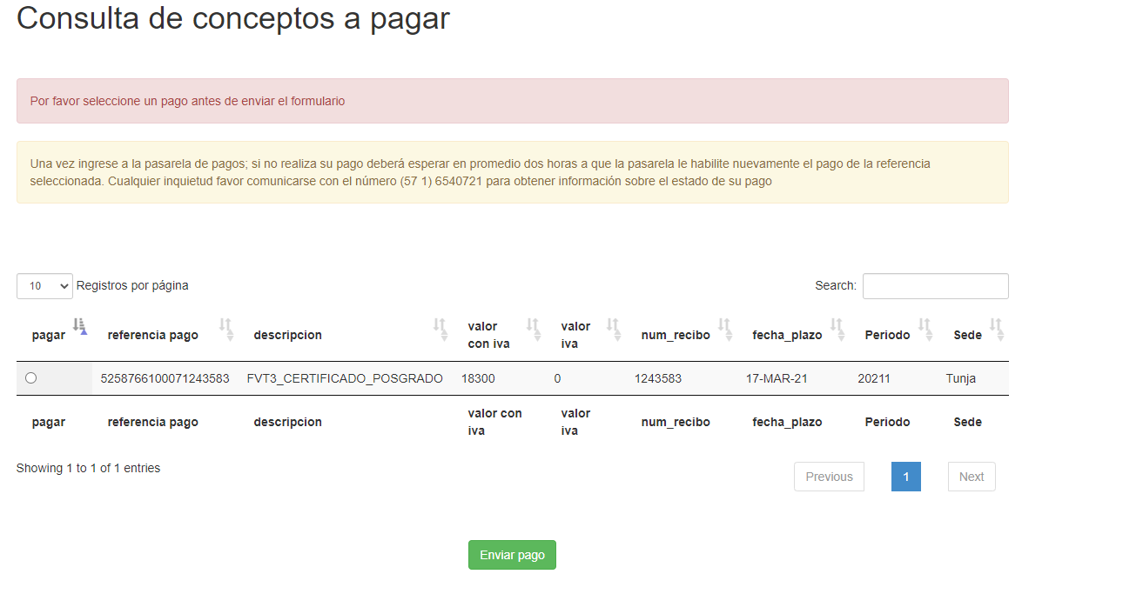
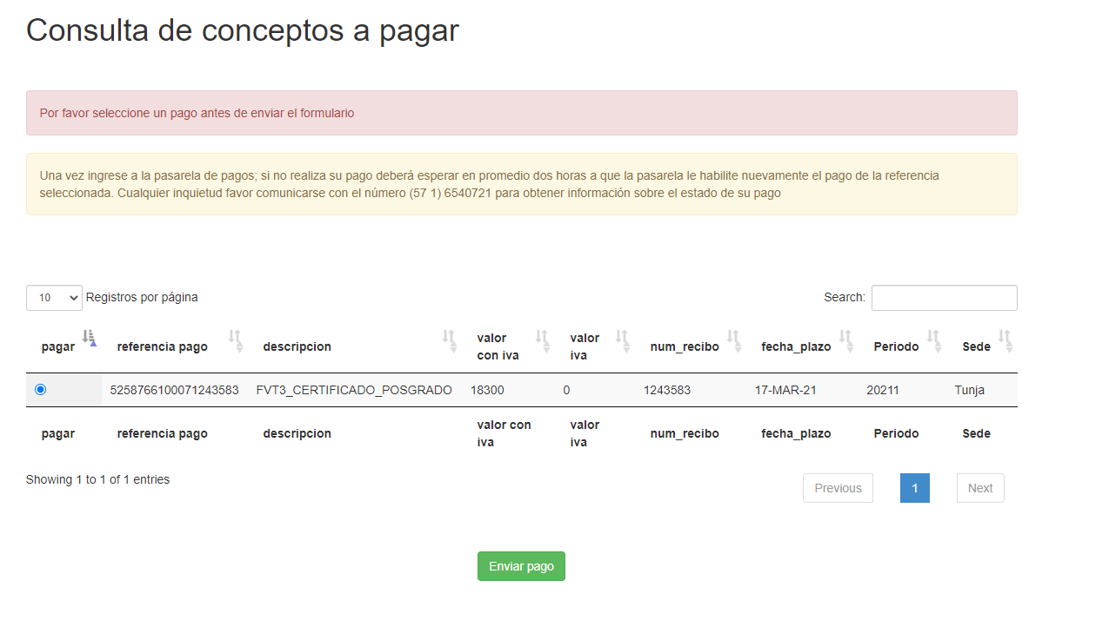
2. Pago del Certificado
Seleccionar el Concepto a pagar y enviar pago

Slide 29
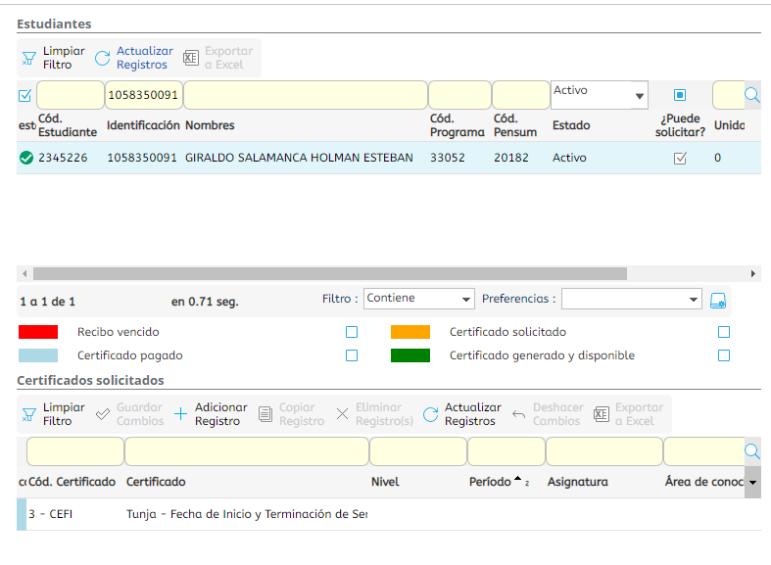
2. Pago del Certificado
Una vez realizado el pago debe cambiar el estado del certificado a Certificado Pagado

Slide 30
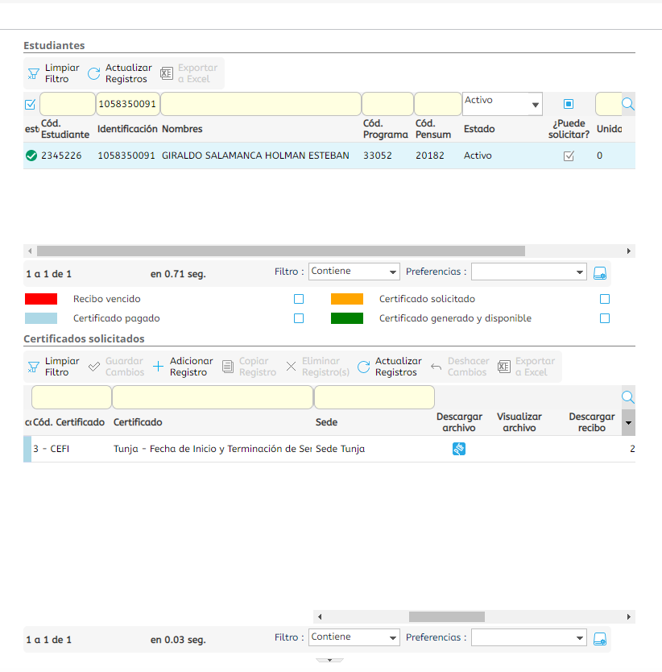
3. Descarga del Certificado
Una vez el pago del certificado este registrado dar clic en la barra horizontal y desplazarse hacia la derecha hasta encontrar el botón de Descargar Recibo.
NOTA: Recuerde que el certificado solo permite una descarga, por favor realizarla desde un portátil o equipo de computo de escritorio.

Slide 31
Solicitud de Certificado de Notas y matriculó y cursó???

Slide 32
Solicitud del Certificado notas y matriculó y cursó
Seleccionar el tipo de certificado según su necesidad
Recuerde revisar los tipos de certificados en la diapositiva 4
Notas con promedio acumulado
Notas con promedio semestral
Matriculó y cursó

Slide 33
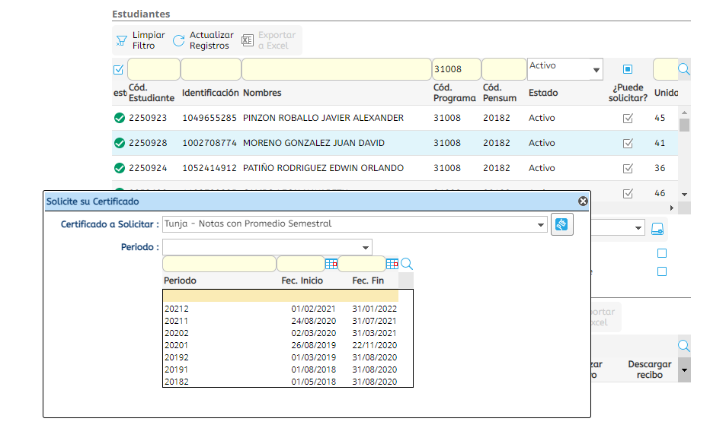
Solicitud del Certificado notas y matriculó y cursó
Una vez seleccionado el tipo de certificado según su necesidad se debe seleccionar el periodo académico del cual solicita el certificado

Slide 34
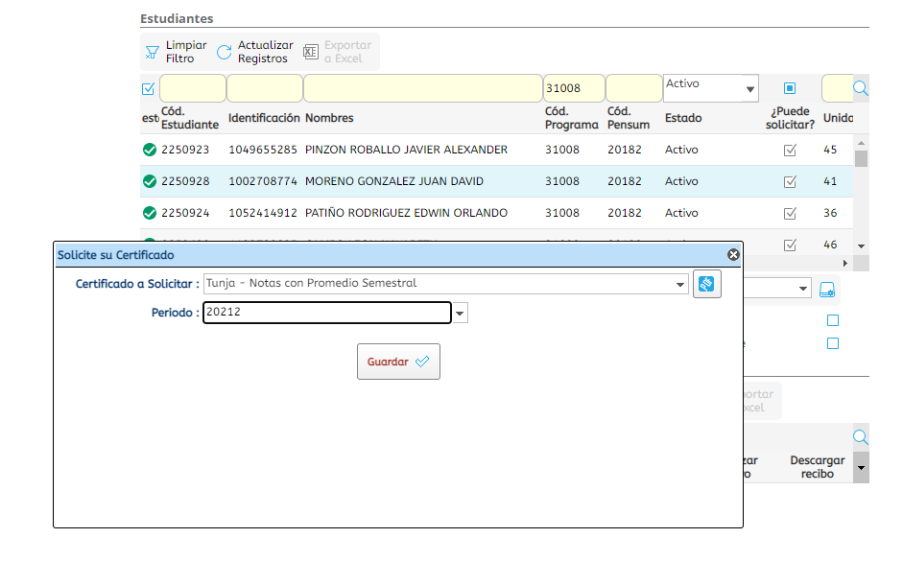
Solicitud del Certificado notas y matriculó y cursó
Una vez solicitado el certificado según su necesidad
Dar clic en Guardar
NOTA: Recuerde realizar la solicitud por cada periodo académico que necesita certificar

Slide 35
FECHAS DE CORTE
ACTIVIDAD | FECHA
INICIO DE CLASES | 01 DE FEBRERO
REGISTRO DE NOTAS PRIMER CORTE (35%) | 27 DE MARZO
REGISTRO DE NOTAS SEGUNDO CORTE (35%) | 22 DE MAYO
TERMINACIÓN DE CLASES | 22 DE MAYO
REGISTRO DE NOTAS TERCER CORTE O EXAMEN FINAL (30%) | 05 DE JUNIO

